Slide 1
BASES DE DATOS NO RELACIONALES
MongoDB
Grupo 4:
Harold Bermudes
Julian Landinez
Jennifer Maigual
Ingrid Piñerez

Slide 2
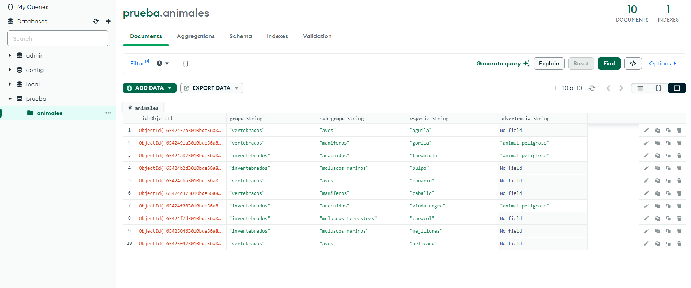
Crea la base de datos “prueba” que contiene una colección llamada "animales" y agrega 10 documentos a la colección

Slide 3
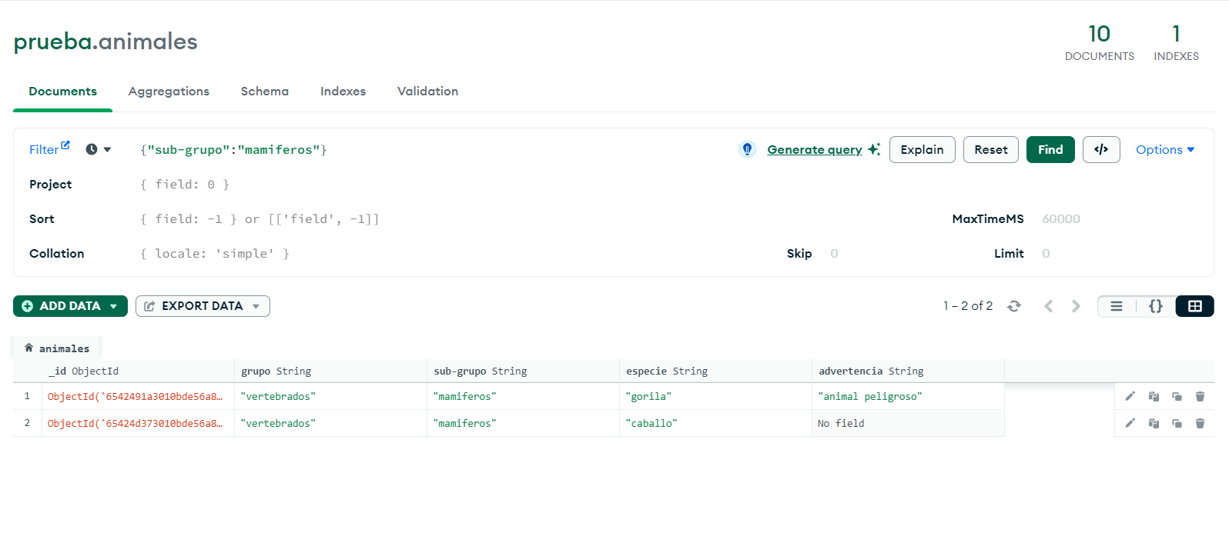
a. Busca y muestra todos los animales que pertenecen al sub-grupo "mamíferos".

Slide 4
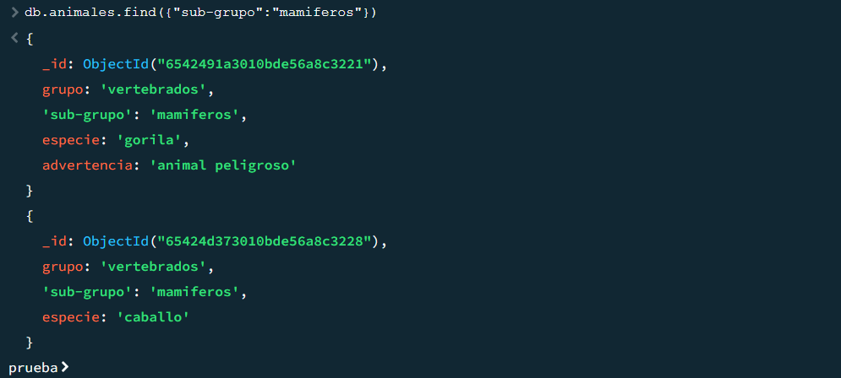

Slide 5
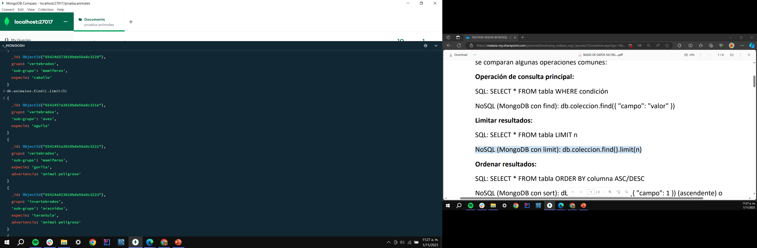

b. Limita la salida para mostrar un máximo de 5 animales.

Slide 6
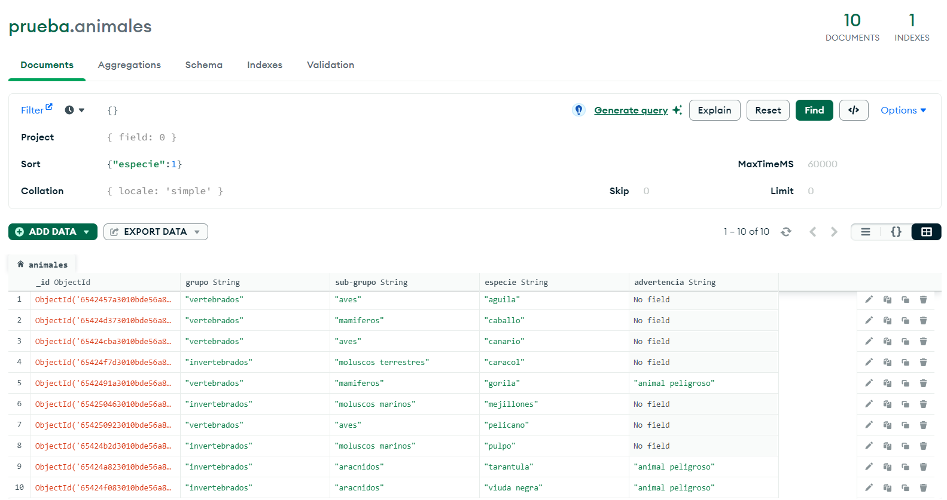
c. Ordena los animales por especie en orden alfabético ascendente.

Slide 7
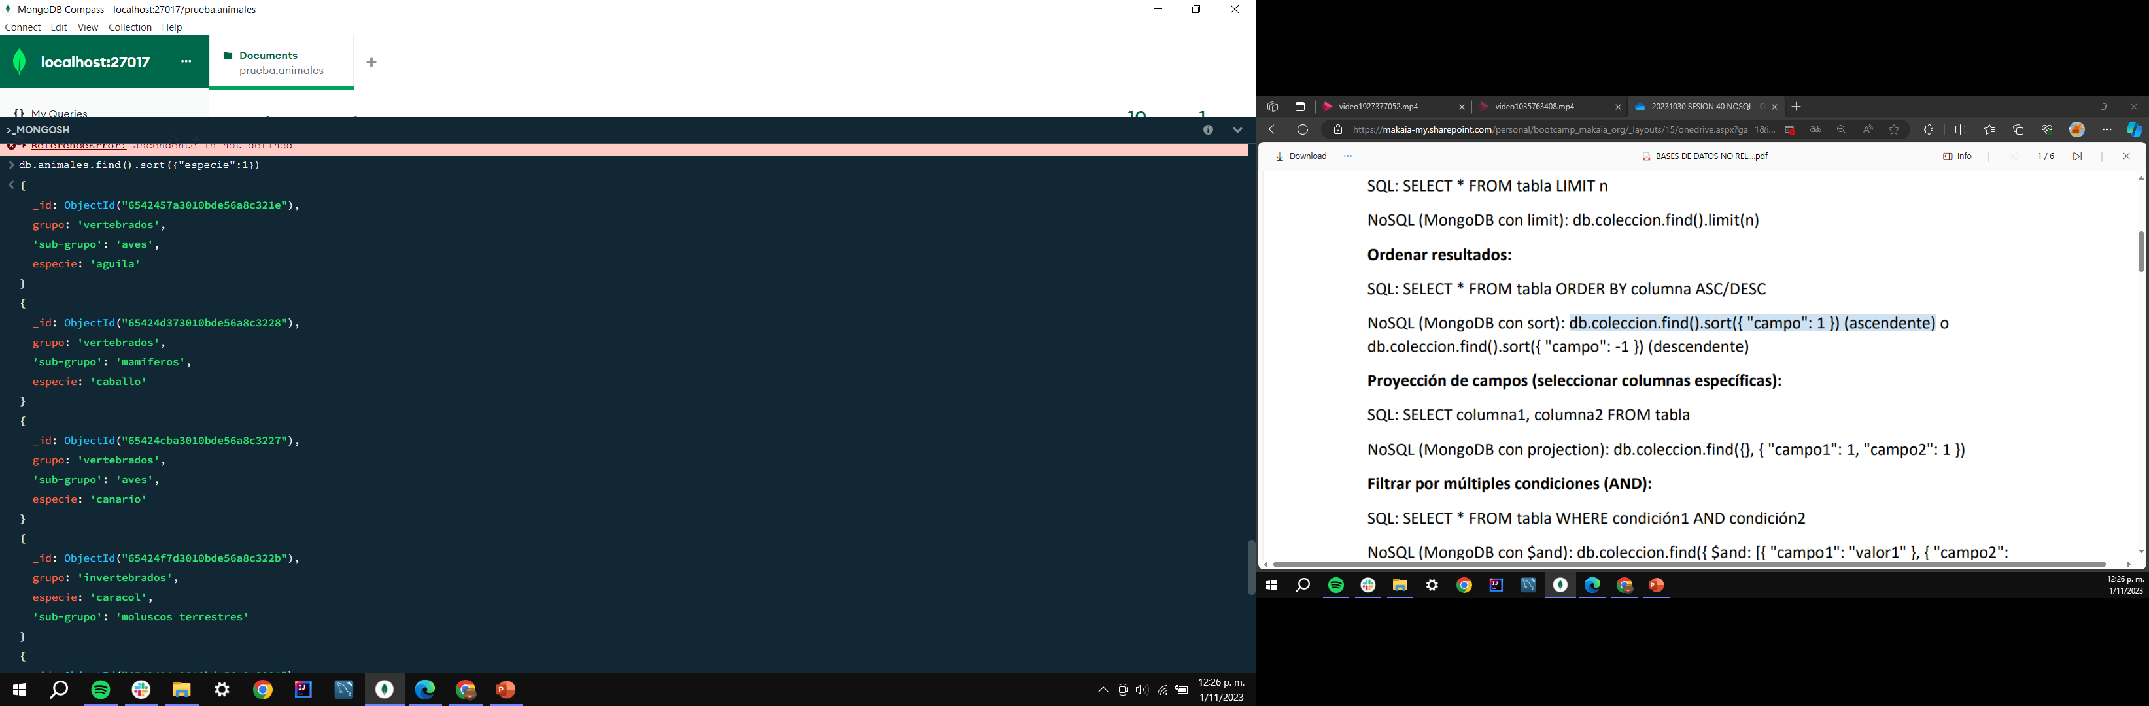



Slide 8
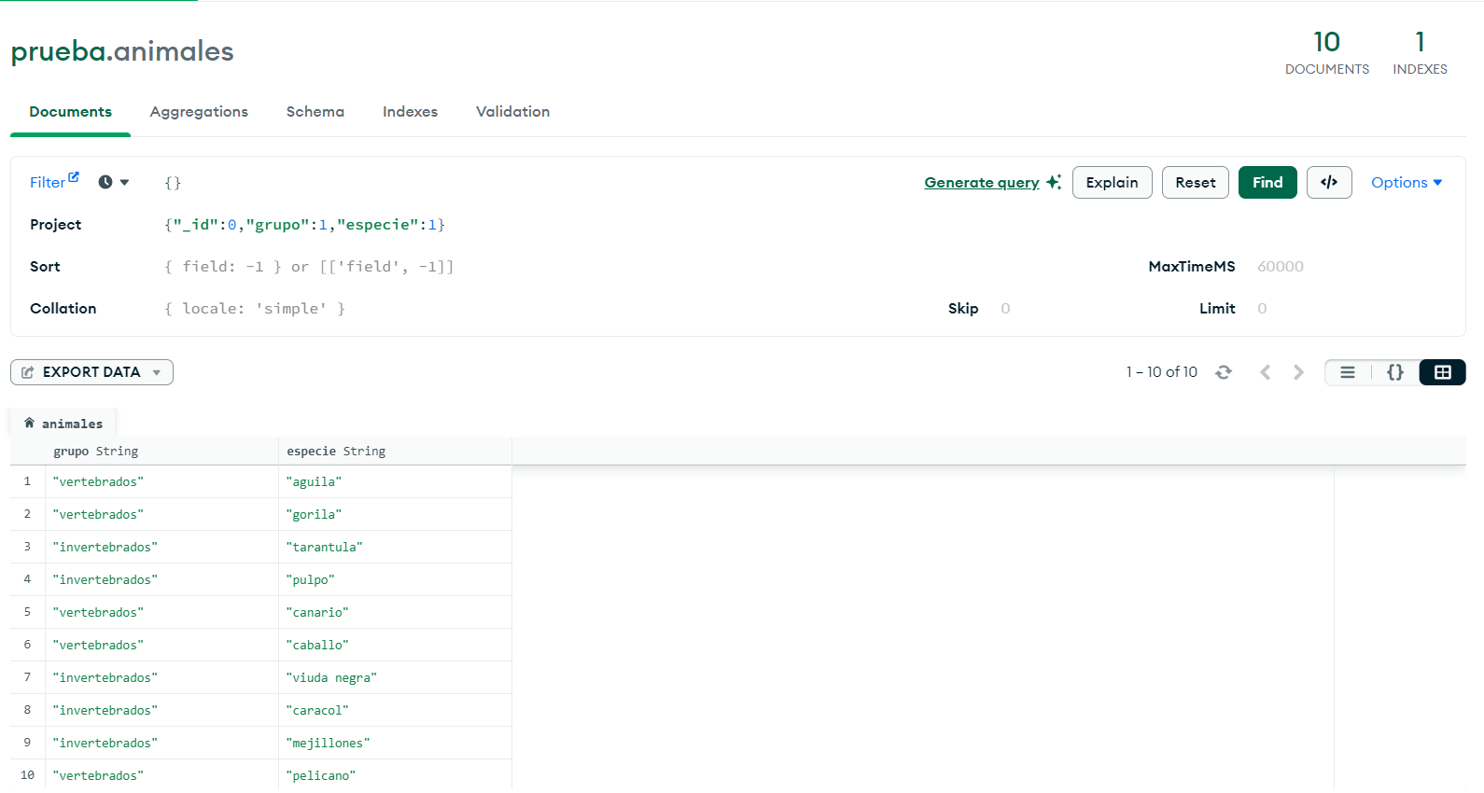
d. Muestra solo los campos "grupo" y "especie" de los animales.

Slide 9
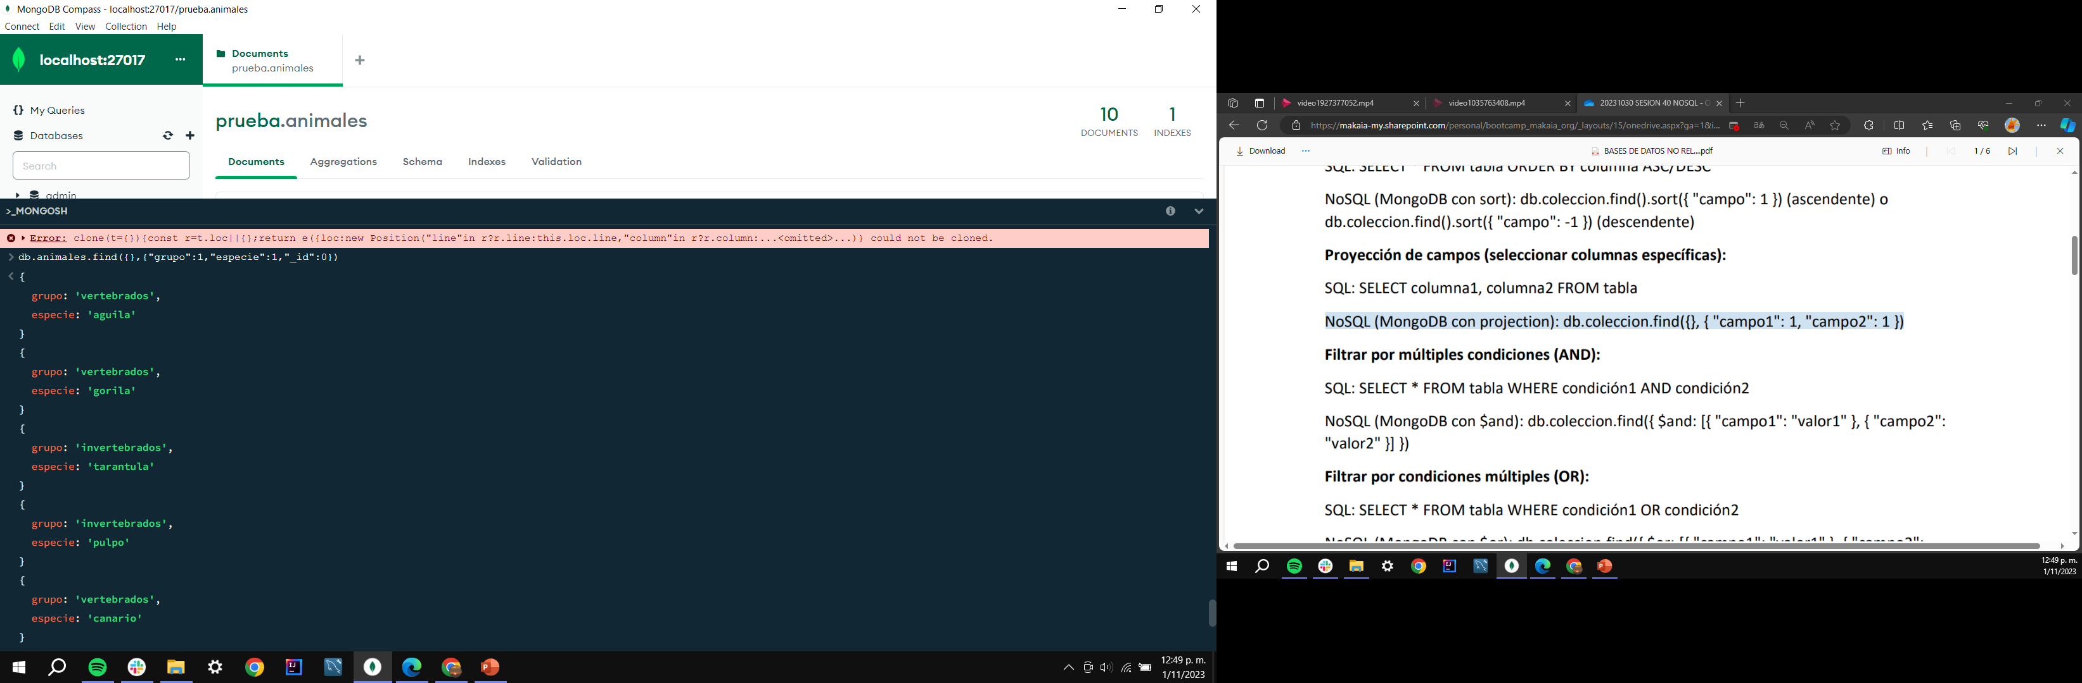
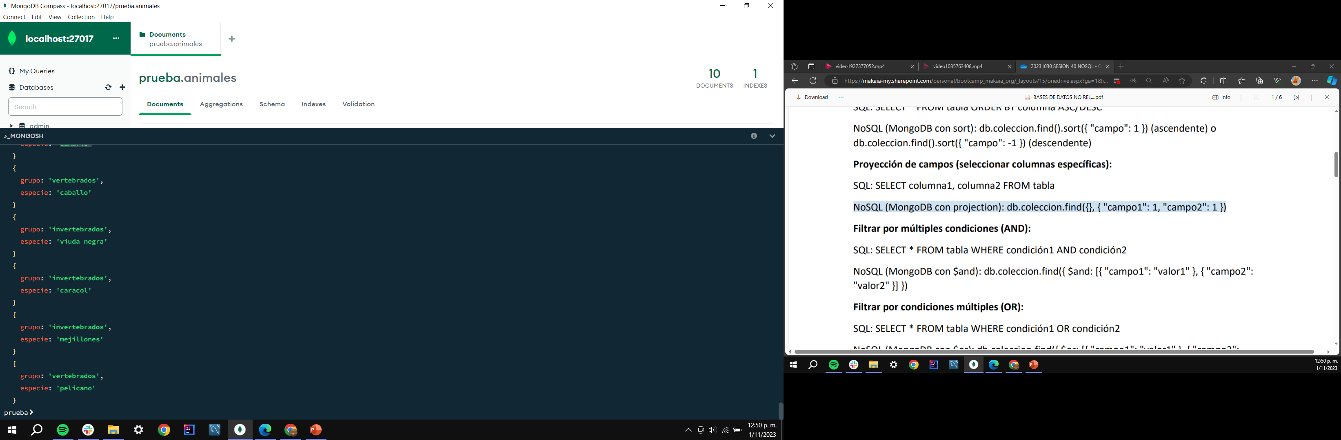

Slide 10
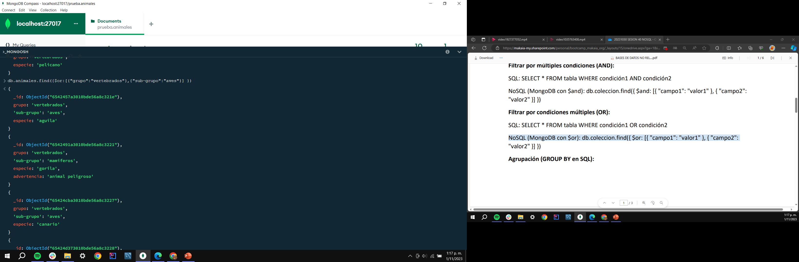
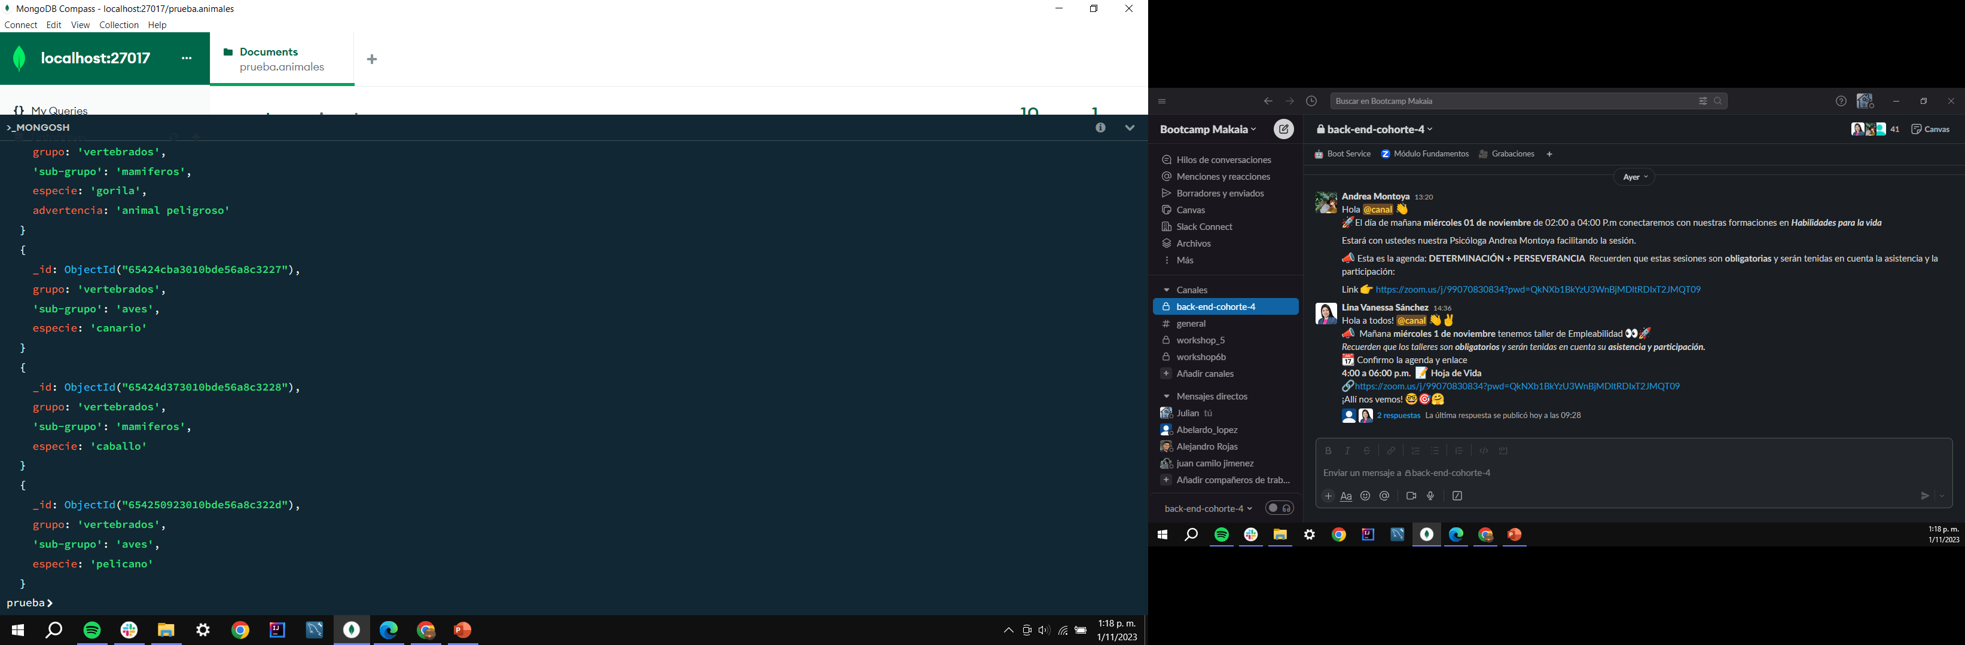
e. Busca y muestra animales que pertenecen al grupo "vertebrados" o al sub-grupo "aves".

Slide 11
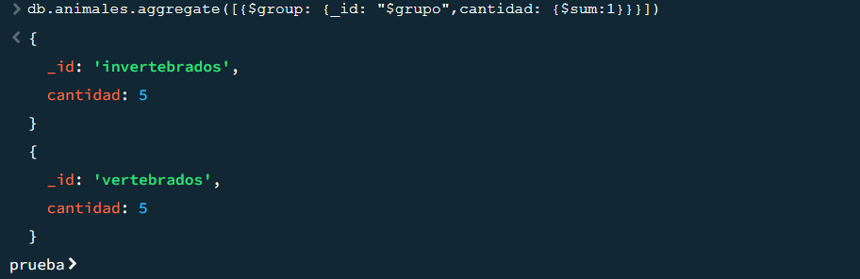
f. Realiza una consulta de agregación para contar cuántos animales hay en cada grupo y muestra los resultados.

